Slide 1
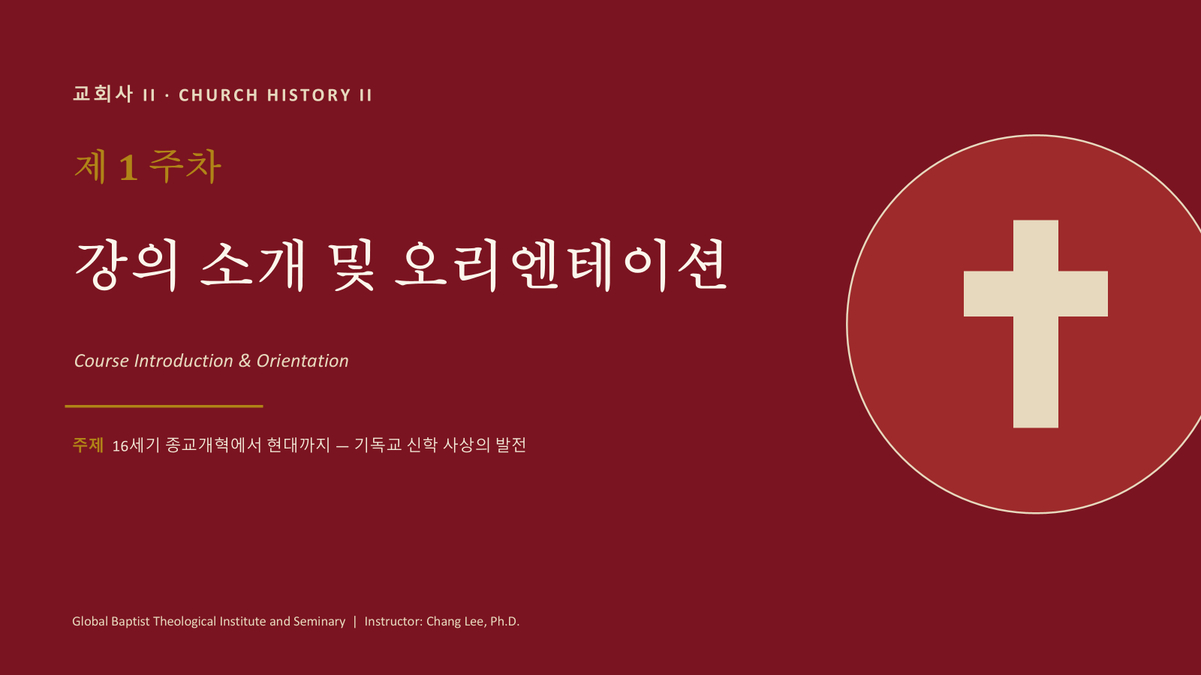

Slide 2
Review — 주 교재 (main textbook)
브루스 셀리는 누구인가
한 학기 동안 우리와 동행할 저자를 먼저 만나 봅니다.
브루스 L. 셀리 (Bruce L. Shelley)
이 책의 네 가지 특징
아이오와 대학교에서 박사 학위를 받고 1957년 덴버신학교(Denver Seminary) 교수로 부임, 2010년 별세할 때까지 반세기 넘게 교회사를 가르쳤다.
1982년 초판 이후 개정을 거듭해 현재 제5판. 한 권짜리 교회사 개론서가 5판까지 간 것은 매우 드문 일이다.
헌정사 — “의미를 묻고 또 물었던 나의 교회사 수업 학생들에게”. 이 책이 어떤 질문에서 태어났는지 보여 준다.
평신도를 위한 책 — 저자의 원칙은 “명료함이 배움의 제1법칙”이다.
문제 중심 — 각 장이 하나의 쟁점만 다루고, 그것을 질문 형태로 제시한다. 그래서 각 장이 거의 독립적으로 읽힌다.
인물 중심 — 사상을 인격 안에 싸서 전한다. 이야기가 멈추지 않게 하는 것이 목표다.
교회를 '운동'이자 '제도'로 본다 — 선교의 확장과 교황청의 정치를 함께 다룬다.
보충 1
Notes:
[3분] 저자 소개. 53년간 한 학교에서 가르친 교사라는 점, 그리고 헌정사('의미를 묻고 또 물었던 학생들에게')를 강조하세요 — 이 책은 학자의 연구서가 아니라 '교실에서 태어난 책'입니다. 오른쪽 네 특징 중 '문제 중심'을 특히 짚어 주면 학생들이 교재 읽는 법을 알게 됩니다: 각 장 첫머리의 질문을 먼저 찾아라.

Slide 3
돌아보기 — 저자의 문제의식
'역사적 기억상실'이라는 병
셀리는 서문을 만화 한 컷으로 연다 — 어린 샐리가 「교회사」라는 숙제를 쓰며 이렇게 시작한다. “우리 목사님은 1930년에 태어나셨다.”
사도들과 오늘 사이의 2,000년이 텅 빈 공백으로 남아 있는 것 — 이것이 저자가 진단한 오늘 교회의 병이다.
1
이단에 취약해진다
2
영적 교만에 빠진다
3
사역의 판단력을 잃는다
비교할 기준이 없으면 왜곡된 기독교를 진짜로 착각하기 쉽다.
넓은 비교의 토대가 없으면 자기 방식과 자기 진영만이 최선이라 여기게 된다.
더 넓은 맥락 없이 사역하면, 시간과 힘을 어디에 쓸지 건전하게 판단할 근거가 없다.
그래서 교회사의 목적은 이것이다 — 일시적인 것과 영구적인 것을, 유행과 본질을 가려내는 것.
보충 2
Notes:
[3분] 이 슬라이드는 1주차 9번(왜 500년을 공부하는가)과 짝을 이룹니다. 셀리가 든 세 가지 위험은 신학생에게 특히 절실합니다 — 특히 세 번째(사역의 판단력)는 목회 현장에 있는 학생들에게 바로 와닿습니다. 마지막 문장은 이 과목 전체의 목적문으로 삼아도 좋습니다.

Slide 4
돌아보기 — 시대 구분의 원리
왜 '시대(Age)'로 나누는가
셀리의 기준은 하나다 — 교회가 처한 삶의 조건이 달라질 때 시대가 바뀐다.
다만 그는 이렇게 덧붙인다. 큰 시대는 혜성처럼 갑자기 나타나지 않으며, 어느 시대에나 과거의 잔재와 미래의 씨앗이 함께 있다. 구분은 이야기의 줄거리를 잡기 위한 장치일 뿐이다.
네 개의 전환점 — 교회와 세상의 관계가 바뀐 순간들
AD 70
312
590
1517
예루살렘 함락
콘스탄티누스의 회심
대(大)그레고리우스
루터의 95개조
유대교 안의 한 분파 → 이방인의 운동
박해받는 소수 → 제국이 품는 종교
제국의 종교 → 사회 그 자체 (기독교 세계)
하나의 서방 교회 → 갈라진 교회들
보충 3
Notes:
[3분] 학생들이 가장 궁금해하는 '왜 이렇게 나누나'에 대한 답입니다. 핵심은 연대가 아니라 '관계의 변화'입니다 — 교회와 세상의 관계가 네 번 근본적으로 바뀌었습니다. 셀리 자신이 구분의 잠정성을 인정한다는 점도 짚어 주세요(과거의 잔재와 미래의 씨앗). 마지막 1517 카드가 강조색인 것은 거기서 교회사 II가 시작되기 때문입니다.

Slide 5
돌아보기 — 교회사 I
1,500년을 네 시대로
부
시대
연대
핵심 질문
1부
예수와 사도들의 시대
BC 6–AD 70
복음은 유대교를 넘어 어디까지 가는가?
2부
보편적 기독교의 시대
70–312
박해 속에서 무엇이 참된 신앙인가?
3부
기독교 로마제국의 시대
312–590
교회가 권력을 얻으면 무엇이 달라지는가?
4부
기독교 중세
590–1517
그리스도인의 사회는 가능한가?
네 시대를 관통하는 네 장면을 이어서 봅니다.
보충 4
Notes:
[2분] 표를 위에서 아래로 훑으며 시대 이름과 연대만 확인. 연대를 외우게 하지 말고, 각 부의 '핵심 질문'에 집중시키세요 — 1주차 6번의 '권위의 재편'과 같은 방식으로, 교회사 I도 질문의 연쇄였음을 보여 줍니다.

Slide 6
돌아보기 — 결정적 장면
반드시 기억할 네 장면
1
복음이 담을 넘다
2
순교자의 피, 정경의 형성
AD 70 예루살렘 함락으로 사도 시대가 닫힌다. 바울을 통해 복음은 민족·인종·문화의 경계를 모른다는 것이 드러났다.
박해는 신앙을 정화했고, 이단(영지주의·마르키온)의 도전은 오히려 정경과 신조와 감독제를 벼려 냈다.
3
콘스탄티누스와 공의회
4
교황권과 스콜라주의
312년 회심 이후 기독교는 제국의 종교가 된다. 니케아·칼케돈에서 삼위일체와 그리스도론이 확정되고, 수도원 운동이 일어난다.
교회가 유럽의 중심이 된 시대. 아퀴나스의 종합, 십자군, 그리고 후기의 교황권 쇠퇴와 위클리프·후스의 항의.
위기가 곧 성장의 계기였다 — 이것이 교회사 I의 큰 교훈이다.
보충 5
Notes:
[4분] 네 장면을 각 1분씩. 셀리의 관점을 빌리면 — 박해가 신앙을 정화했고, 이단의 확산이 교회의 기본 신념을 명료하게 했으며, 야만족의 등장이 선교의 문을 열었습니다. 마지막 문장이 이 코너의 결론입니다.

Slide 7
다리 놓기
중세가 물려준 것, 그리고 남긴 숙제
교회사 II는 중세의 유산 위에서, 중세가 풀지 못한 숙제로부터 시작한다.
물려준 것
남긴 숙제
삼위일체와 그리스도론 — 니케아·칼케돈의 신조는 개신교도 함께 고백한다.
성경 정경과 아우구스티누스의 은혜 신학 — 루터와 칼뱅이 그대로 물려받는다.
유럽이 하나의 '기독교 세계(Christendom)'라는 자의식.
권위는 어디에 있는가 — 교황인가, 공의회인가, 성경인가?
구원은 어떻게 얻는가 — 공로와 성례인가, 믿음인가?
교회는 무엇인가 — 성직 위계인가, 믿는 자들의 공동체인가?
위클리프와 후스는 이미 이 질문들을 던졌다. 100년 뒤, 한 수도사가 같은 질문을 다시 던진다.
보충 6
Notes:
[2분] 마무리이자 본 강의로 넘어가는 다리. 오른쪽 세 숙제는 각각 학기 전체(권위)·2주차(구원)·3주차(교회)의 주제와 정확히 대응합니다. 마지막 문장을 읽고 바로 1주차 7번 슬라이드(왜 1517년인가)로 넘어가세요.

